Slide 1
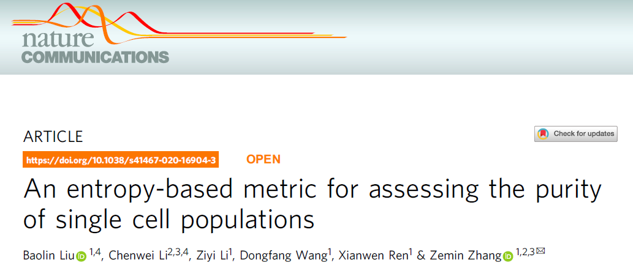
Notes:
从单细胞基因表达数据发现推定细胞类型

Slide 2
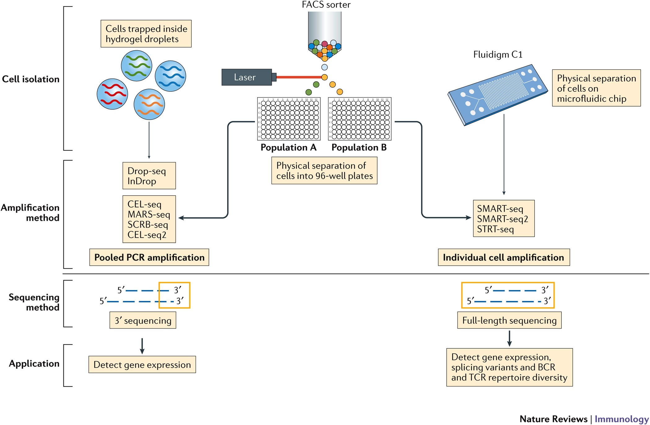

Slide 3
单细胞测序
Full-length based（如Smart-seq2、MATQ-seq 、SUPeR-seq等）
可测转录本的全长，检测基因表达更灵敏、更准确，可进行各种类型的转录组测序数据分析；
可以检测到亚型水平上的表达差异
可以进行等位基因（allele-specific）表达差异的检测
可以给少量细胞进行更深度的测序
最适用于细胞量少的样本
Tag-based （如10X Genomics，CEL-seq2，Drop-seq，inDrops等）
只测转录本 3′ 或5′ 端，
检测基因表达灵敏度较低，不适合进行可变剪接、等位基因表达等分析。
通过独特的分子标记物（unique molecular identifiers）来更准确地定量鉴别生物复制品和扩增（PCR）复制品
可以给更多的细胞测序，更好地识别细胞类群
每个细胞的平均测序成本更低
最适用于10000个以上的细胞

Slide 4
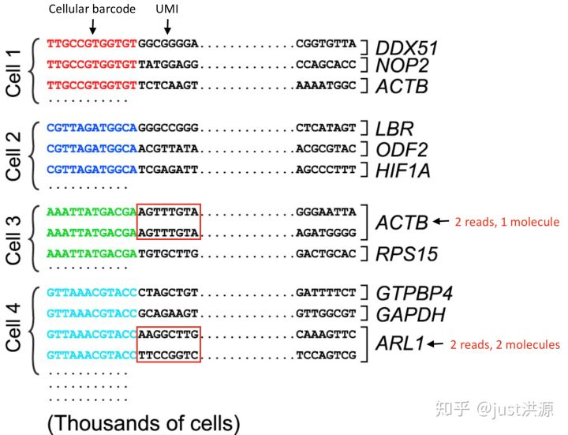
3’端测序（所有基于droplet的方法）
使用不同UMI映射到同一个转录本的读取来自不同的分子，是生物学上的复制-每个读取都应该被计数。
具有相同UMI的读取源于同一分子，是技术上的复制-这些UMI应该合并为一个读取的计数。
Notes:
对于3'端测序的方法，来自同一转录本不同分子的读取只能来自转录本的3'端，因此具有相同序列的可能性很高。然而，在建库过程中的PCR步骤也可能产生读取重复。为了确定一次读取是生物重复还是技术重复，这些方法使用了唯一的分子标识符（UMIs）。

Slide 5
常见离散分布
Bernoulli分布
一个事件只有发生或者不发生两种可能
二项分布
重复n次独立的伯努利试验（事件发生概率为p）中，事件恰好发生x次的概率
泊松分布
实验次数n非常大，事件发生的概率p非常小，且np为常数
描述单位时间（或空间）内随机事件发生的次数（事件发生的次数只能是离散的整数）
方差等于均值
负二项分布
在伯努利试验序列中，成功事件A第x次出现时的试验次数
泊松-伽玛混合分布，即泊松分布的参数（先验分布）服从伽玛分布
均值是方差的二次函数
Notes:
单细胞RNA-seq数据的分布是指某一基因转录出RNA的量在一组细胞中的分布。
一个细胞中部分基因各自转录出若干RNA
泊松分布适合于描述单位时间（或空间）内随机事件发生的次数（事件发生的次数只能是离散的整数）。如某一服务设施在一定时间内到达的人数，电话交换机接到呼叫的次数，汽车站台的候客人数，机器出现的故障数，自然灾害发生的次数，一块产品上的缺陷数，显微镜下单位分区内的细菌分布数等等
Dropout : 单细胞中的 droupout 指的是由于测序技术本身的天然缺陷， 导致本应该表达的基因， 在测序技术中没有被测到， 且该比例极高
单细胞的 droupout 分为两部分:
一部分是实际的细胞本身就不表达该基因，我们称之为True
一部分是细胞实际上表达了，但是被没测到，或者说表达量极少由于测序和比对误差导致的没有，这种情况称为 False

Slide 6
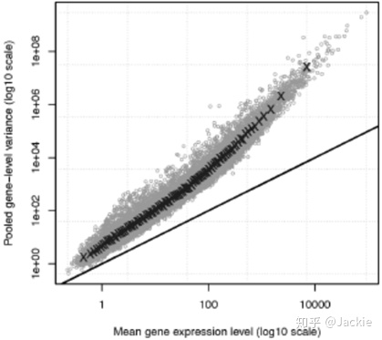
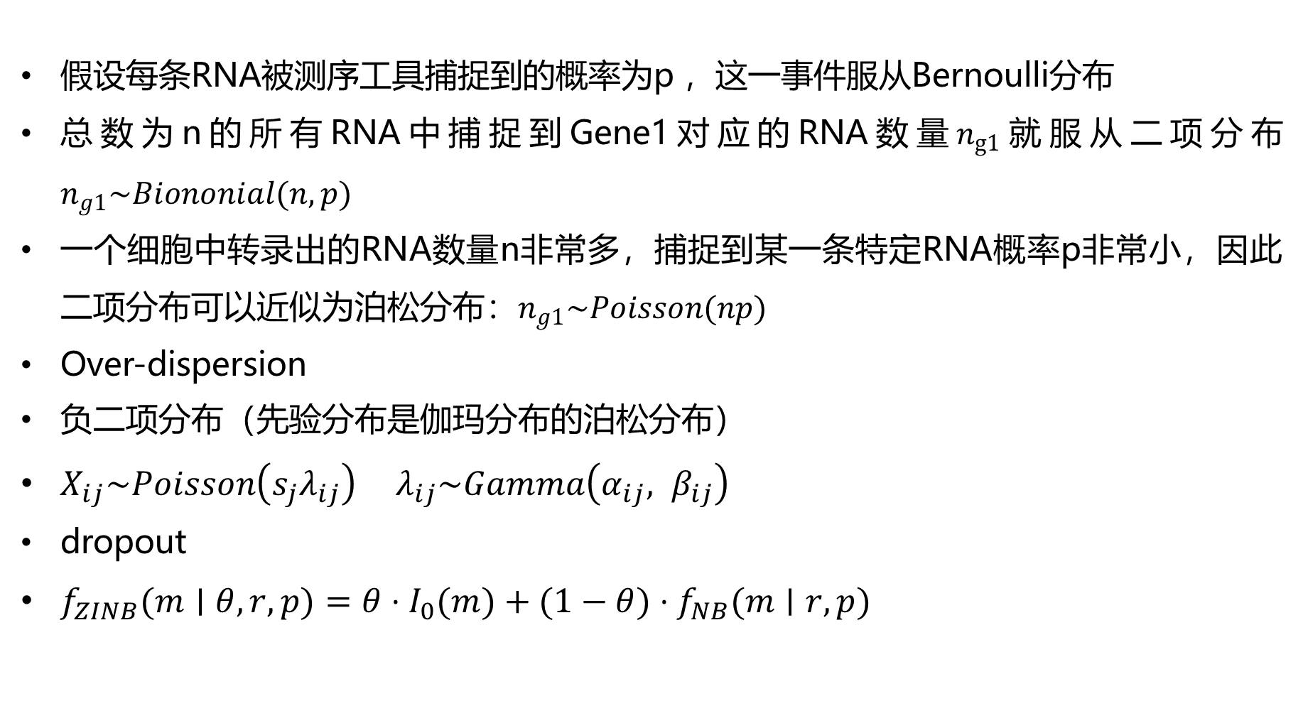
单细胞RNA-Seq数据分布
假设每条RNA被测序工具捕捉到的概率为p ，这一事件服从Bernoulli分布
总数为n的所有RNA中捕捉到Gene1对应的RNA数量$n_{g1}$就服从二项分布$n_{g1}\sim Biononial(n, p)$
一个细胞中转录出的RNA数量n非常多，捕捉到某一条特定RNA概率p非常小，因此二项分布可以近似为泊松分布：$n_{g1}\sim Poisson(np)$
Over-dispersion
负二项分布（先验分布是伽玛分布的泊松分布）
$X_{ij}\sim Poisson\left(s_{j}λ_{ij}\right) λ_{ij}\sim Gamma\left(α_{ij}, β_{ij}\right)$
dropout
$f_{ZINB}(m∣θ,r,p)=θ⋅I_{0}(m)+(1−θ)⋅f_{NB}(m∣r,p)$
Notes:
单细胞RNA-seq数据的分布是指某一基因转录出RNA的量在一组细胞中的分布。
一个细胞中部分基因各自转录出若干RNA
泊松分布适合于描述单位时间（或空间）内随机事件发生的次数（事件发生的次数只能是离散的整数）。如某一服务设施在一定时间内到达的人数，电话交换机接到呼叫的次数，汽车站台的候客人数，机器出现的故障数，自然灾害发生的次数，一块产品上的缺陷数，显微镜下单位分区内的细菌分布数等等
Dropout : 单细胞中的 droupout 指的是由于测序技术本身的天然缺陷， 导致本应该表达的基因， 在测序技术中没有被测到， 且该比例极高
单细胞的 droupout 分为两部分:
一部分是实际的细胞本身就不表达该基因，我们称之为True
一部分是细胞实际上表达了，但是被没测到，或者说表达量极少由于测序和比对误差导致的没有，这种情况称为 False

Slide 7
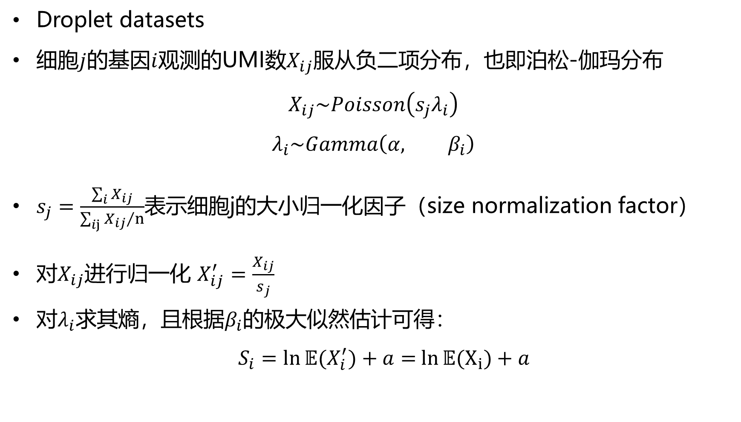
表达熵模型（S-E model）
Droplet datasets
细胞$j$的基因$i$观测的UMI数$X_{ij}$服从负二项分布，也即泊松-伽玛分布
$$X_{ij}\sim Poisson\left(s_{j}λ_{i}\right)$$
$$λ_{i}\sim Gamma\left(α, β_{i}\right)$$
$s_{j}=\frac{\sum_{i}{X_{ij}}}{{\sum_{ij}{X_{ij}}}/n}$表示细胞j的大小归一化因子（size normalization factor）
对$X_{ij}$进行归一化 $X_{ij}^{′}=\frac{X_{ij}}{s_{j}}$
对$λ_{i}$求其熵，且根据$β_{i}$的极大似然估计可得：
$S_{i}=ln⁡𝔼(X_{i}^{′})+a=$ $ln⁡𝔼(X_{i})+a$
Notes:
假设对于不同的细胞和基因形状参数alpha是常数。Beta对于不同的细胞也是常数

Slide 8
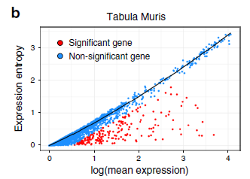
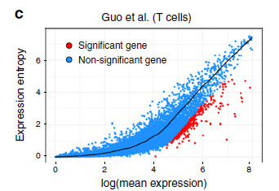
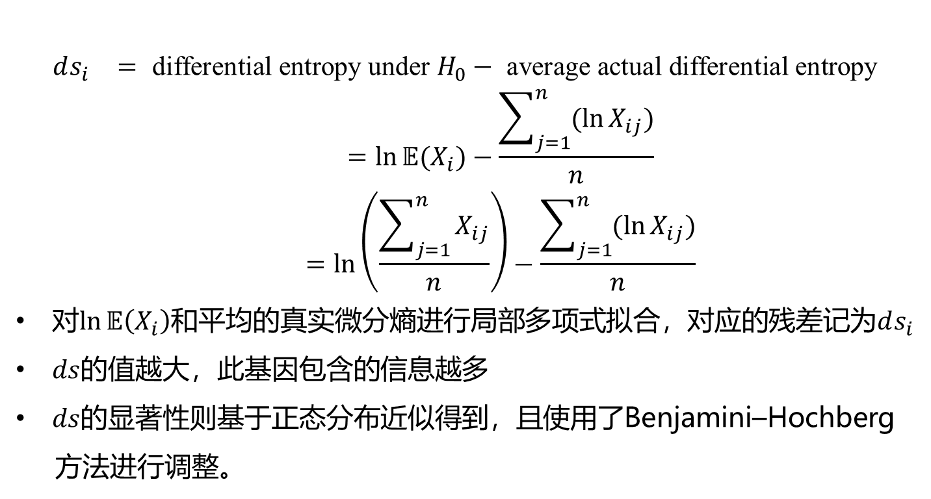
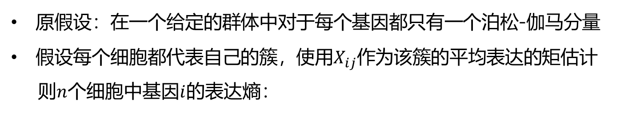
表达熵模型（S-E model）
原假设：在一个给定的群体中对于每个基因都只有一个泊松-伽马分量
假设每个细胞都代表自己的簇，使用$X_{ij}$作为该簇的平均表达的矩估计
则$n$个细胞中基因$i$的表达熵：
$$\begin{matrix}ds_{i} & = \text{differential} \text{entropy} \text{under} H_{0}− \text{average} \text{actual} \text{differential} \text{entropy} \\ & \begin{aligned}=ln⁡𝔼(X_{i})−\frac{\sum_{j=1}^{n}{(ln⁡X_{ij})}}{n} \\ =ln\left(\frac{\sum_{j=1}^{n}{⁡X_{ij}}}{n}\right)−\frac{\sum_{j=1}^{n}{(ln⁡X_{ij})}}{n}\end{aligned}\end{matrix}$$
对$\ln{𝔼\left(X_{i}\right)}$和平均的真实微分熵进行局部多项式拟合，对应的残差记为$ds_{i}$
$ds$的值越大，此基因包含的信息越多
$ds$的显著性则基于正态分布近似得到，且使用了Benjamini–Hochberg
方法进行调整。

Slide 9

ROGUE
$ROGUE=1−\frac{\sum_{sig}{ds}}{\sum_{sig}{ds}+K}$
一个细胞群体对于所有的基因没有显著的ds，则ROGUE的值将为1，表明它是一个纯的群体。
K 值的确定：使用高度异构数据集（包含有最大限度显著的ds），K值设为最大值的一半
默认值 full-length-based 500, droplet-based 45
选取平均ROGUE最大的K值
Notes:
一个细胞群体对于所有的基因没有显著的ds，则ROGUE的值将为1，表明它是一个纯的群体。相反，当一个群体有较多ds显著的基因时将会产生一个小的纯度分。

Slide 10
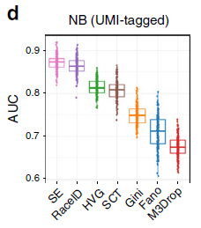
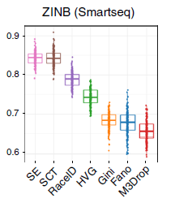
变量选择结果—模拟数据
生成1600个评估数据集，亚型包含50、20、10或1%的细胞
AUC来评估特征选择方法的性能
在所有的评估数据集中S-E模型的平均AUC始终是最高的

Slide 11
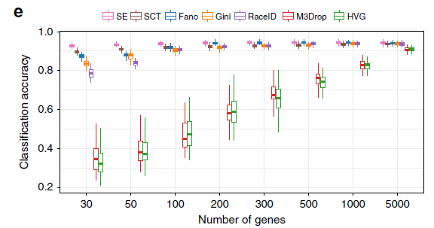
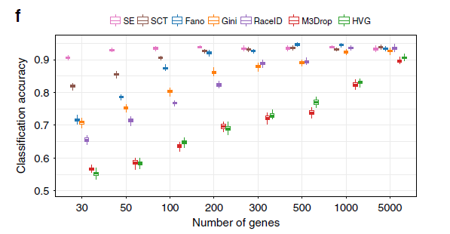
变量选择结果—真实数据
通过随机抽70% 的细胞作为参考选择重要基因，再对剩余的30%的细胞进行分类验证。
S-E模型选择出来的不同数量（30-5000）的基因都具有更强的分类能力。
S-E模型在选择更少的基因（30-100）时具有明显的优势

Slide 12
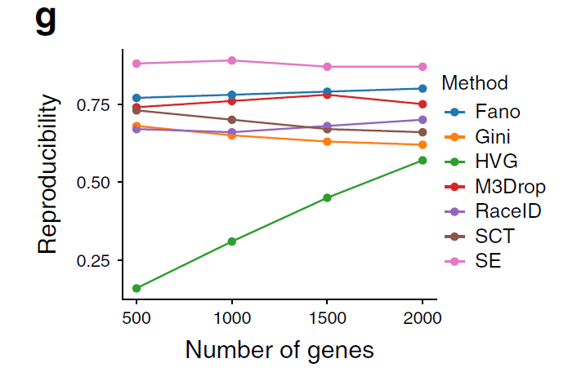
变量选择结果—Reproducibility
来自相同的生物系统的数据集有着可复制的基因信息
当使用前500-2000个基因时，S-E模型识别的基因具有更强的可重复性

Slide 13
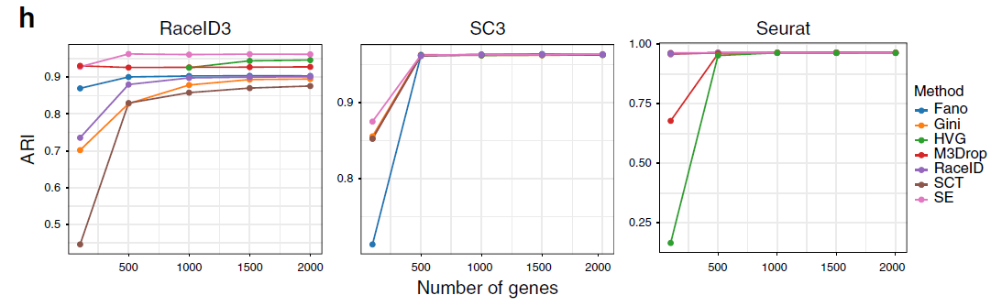
变量选择结果—下游聚类
5个金标准数据集上
首先使用特征选择方法选出前100,500,100或2000个基因，再使用RaceID3、SC3和Seurat方法进行聚类，ARI评估聚类结果。
S-E模型的ARI最高

Slide 14
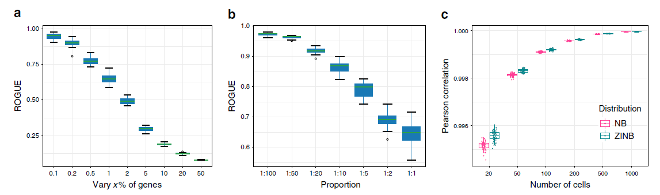
ROGUE—robust
随着差异基因的增加，ROGUE的值减小
随着混合细胞的比例的增加，ROGUE的值减小
ROGUE的计算不会受细胞数量、差异基因的数量的影响。

Slide 15
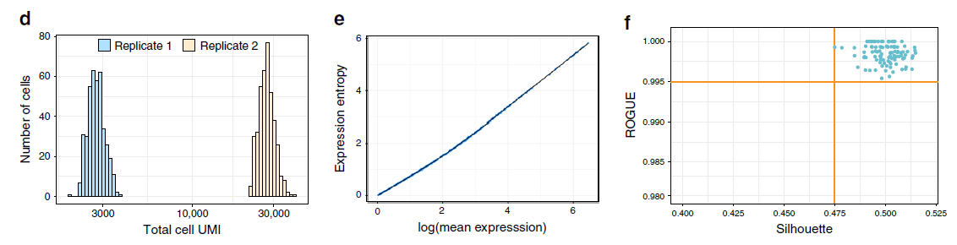
ROGUE—robust
测序深度（细胞总的UMI数）
ROGUE的计算不会受测序深度的影响。

Slide 16
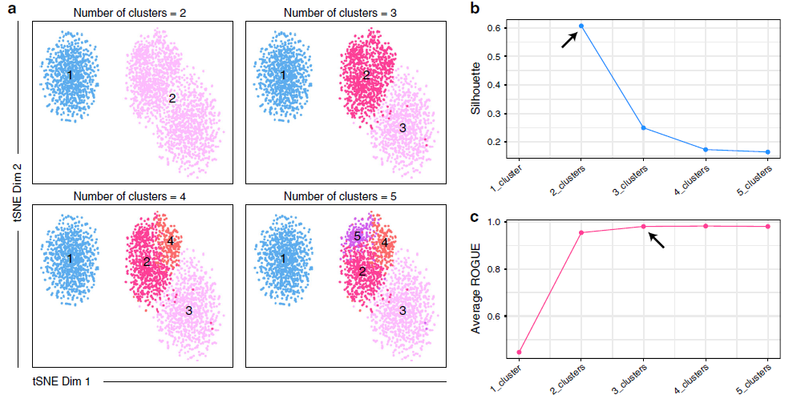
ROGUE—cluster

Slide 17
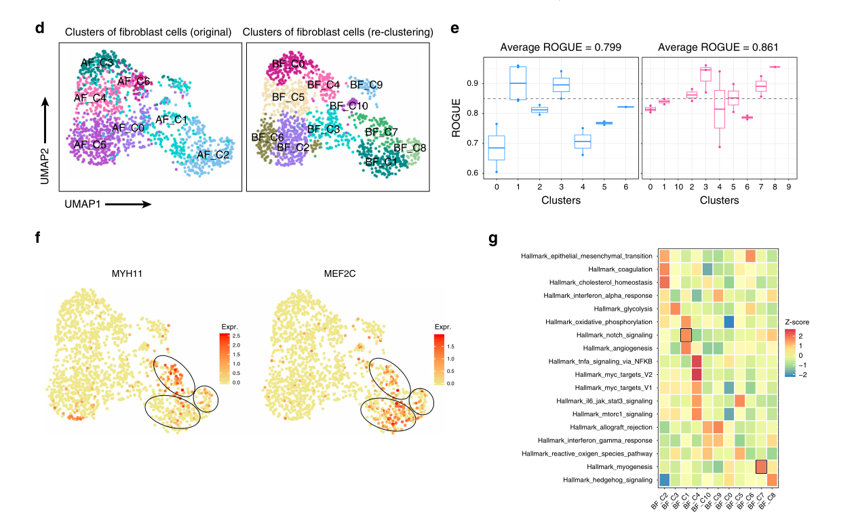
ROGUE
Notes:
MYH11和MEF2C是在原论文中AF_C2中的标志基因

Slide 18
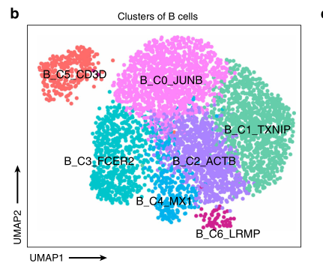
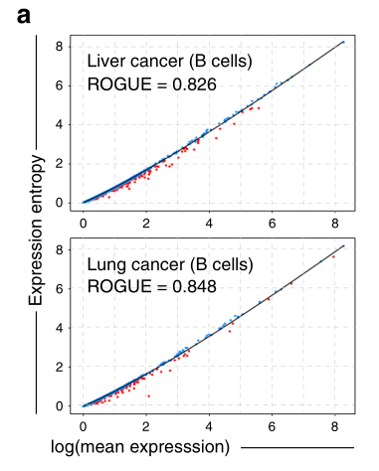
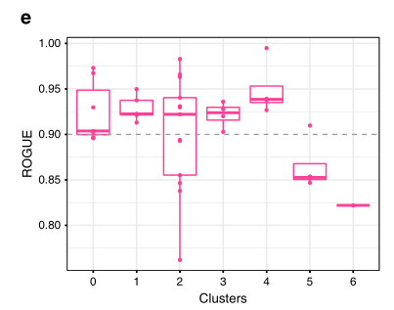
Pure B-cell subtypes
根据真实标签计算 ROGUE
根据ROGUE重新聚类

Slide 19
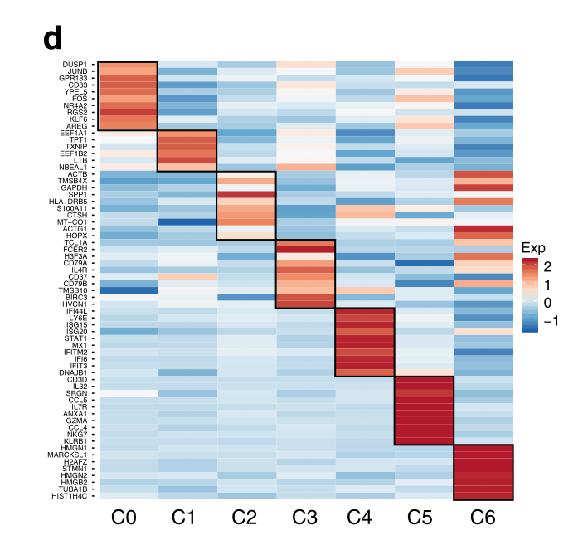
Pure B-cell subtypes
根据基因表达热图、差异表达分析验证簇类间的异质性

Slide 20
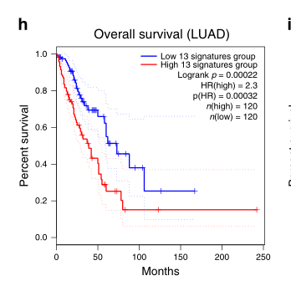
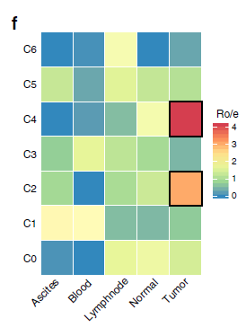
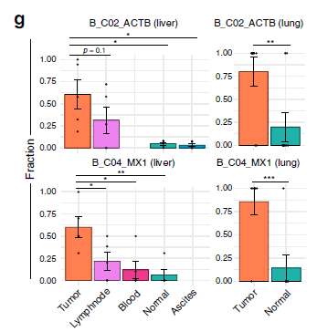
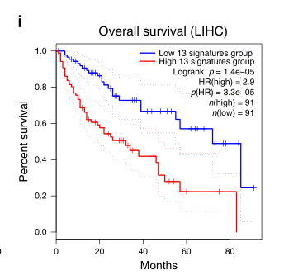
Pure B-cell subtypes
卡方检验（RO/E）和T检验说明C2中主要是肿瘤患者
Notes:
C2的maker gene在独立数据集上的高表达群体和低表达群体的生存曲线

Slide 21
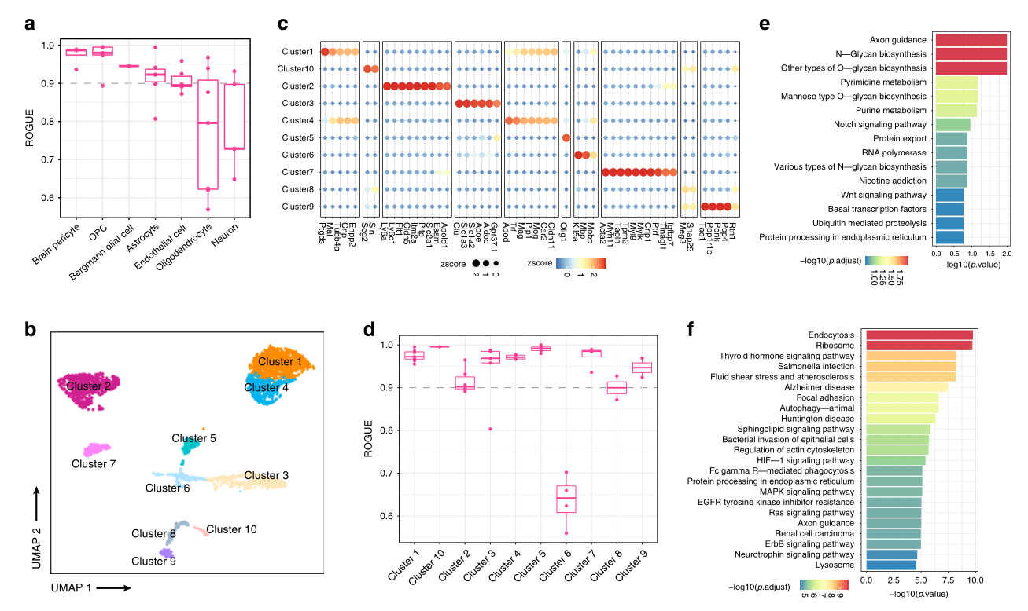

Slide 22
